Slide 1
Знайка и Незнайка о символике России.

Slide 2
Найди флаг России.

Slide 3
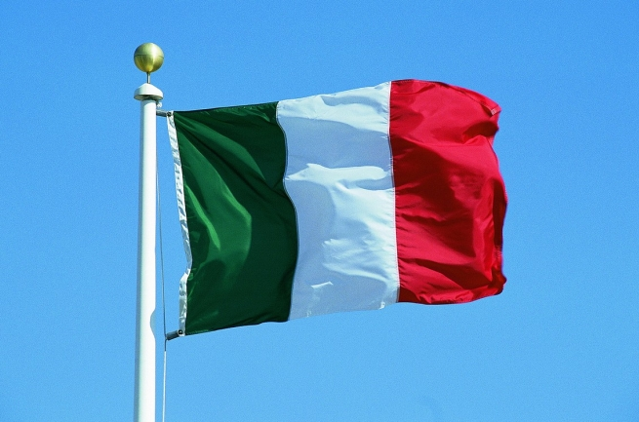
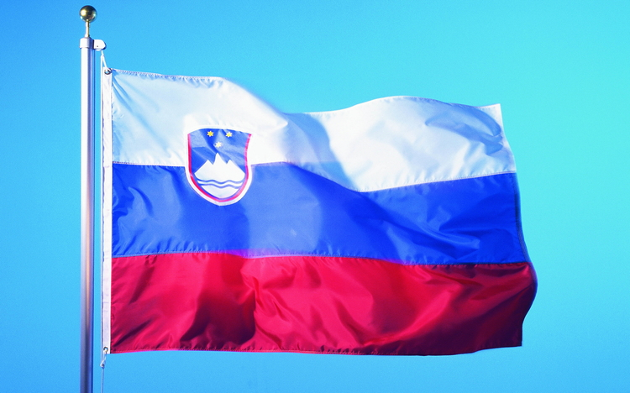
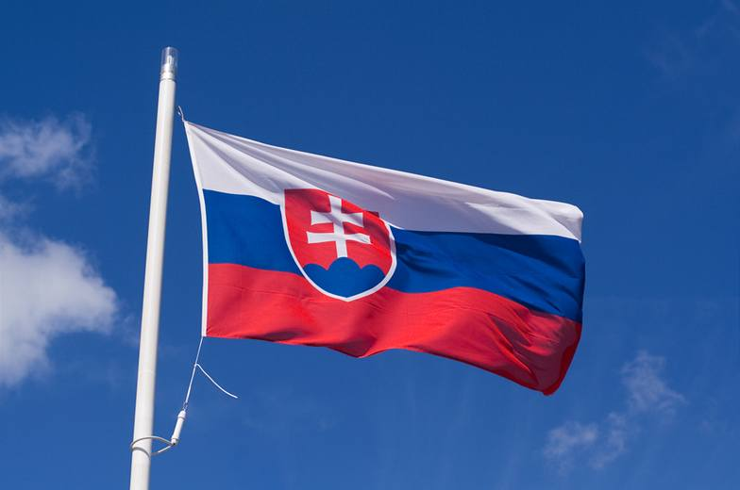

Slide 5
Что обозначают цвета на флаге России?

Slide 6
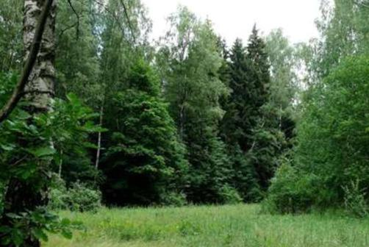
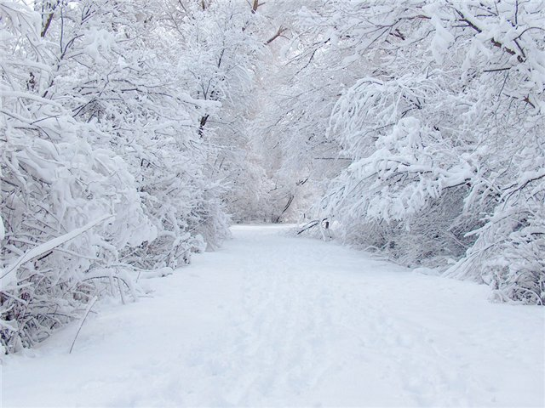
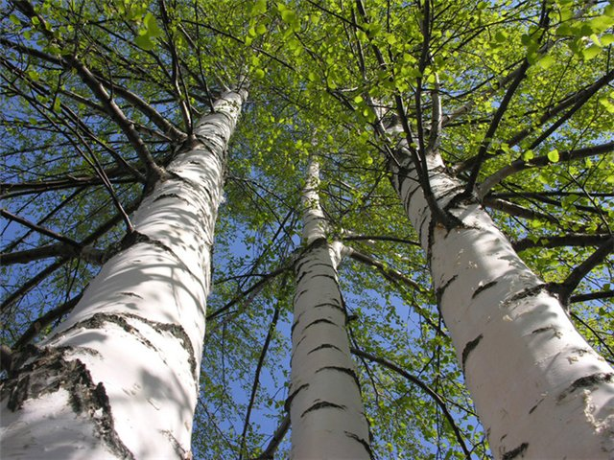

Slide 7
Какими были флаги?

Slide 8
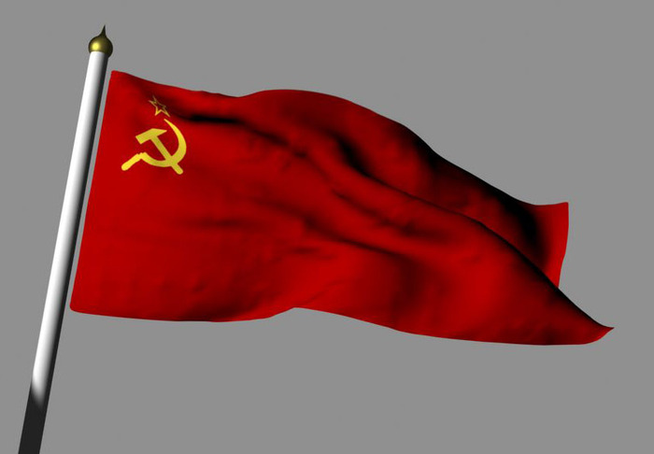

Slide 9
Найдите герб России.

Slide 12
Каким был герб?

Slide 14
Молодцы!!!

